Slide 1
TI Garantias
Portal Interno de Garantias, Retenciones y Devolucion de TI
Proyecto final - Practicas DevOps
Grupo 1: Armando Chavez, Geovanny Robles, Guido Vallejo
Angular + .NET 8 + PostgreSQL + Docker + Terraform + Jenkins + Azure

Slide 2
Contexto y Objetivo
Que problema resolvemos
Situacion inicial
Objetivo del piloto
- Procesos de garantías, retenciones y devoluciones con trazabilidad limitada
- Necesidad de centralizar facturas, contratos, entregables.
- Riesgo operativo al depender de despliegues manuales
- Falta de visibilidad rápida sobre salud, métricas y logs
- Construir un portal interno seguro y auditable
- Automatizar Build, pruebas, empaquetado y despliegue
- Manejar infraestructura como Código
- Operar en Azure Container Apps con monitoreo y secretos centralizados

Slide 3
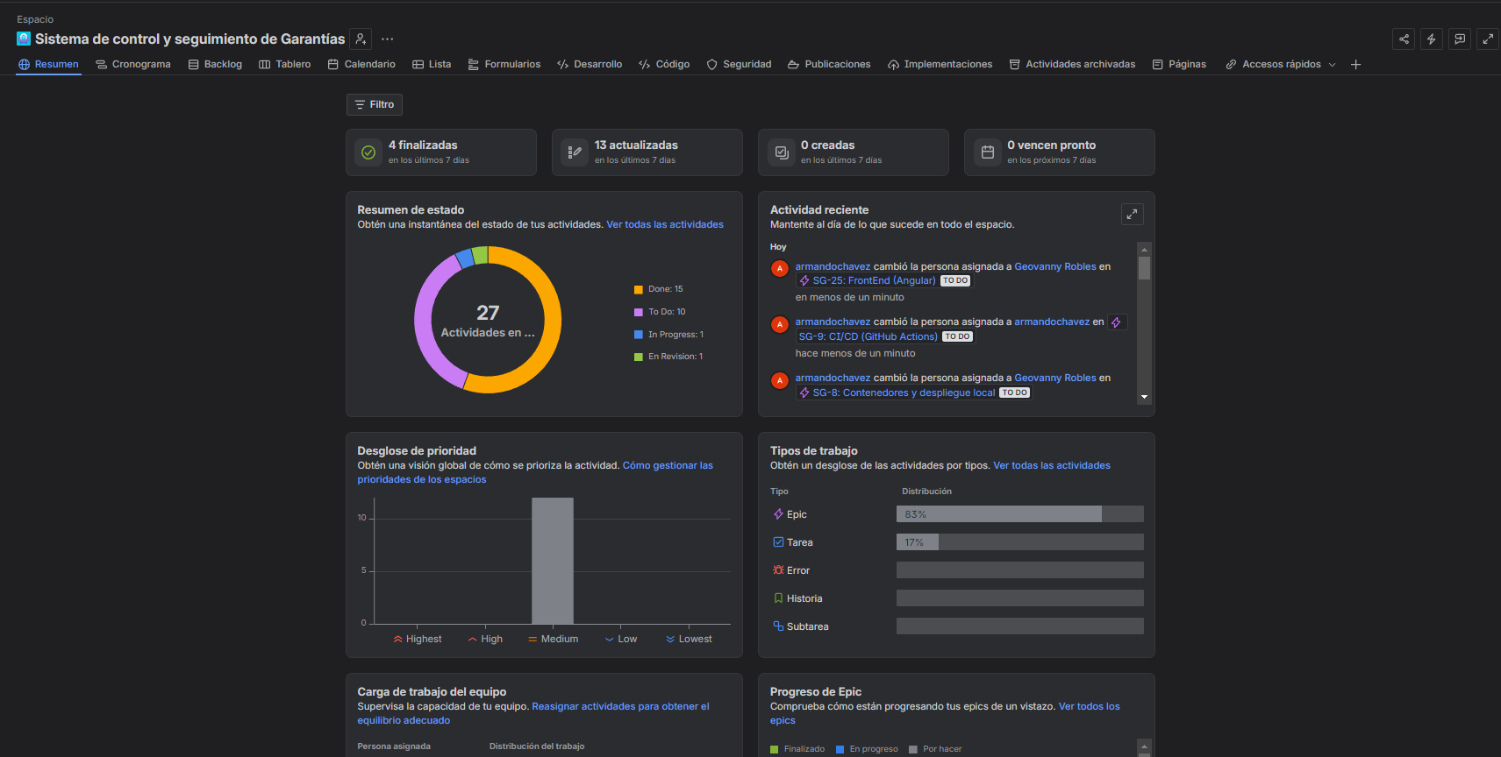
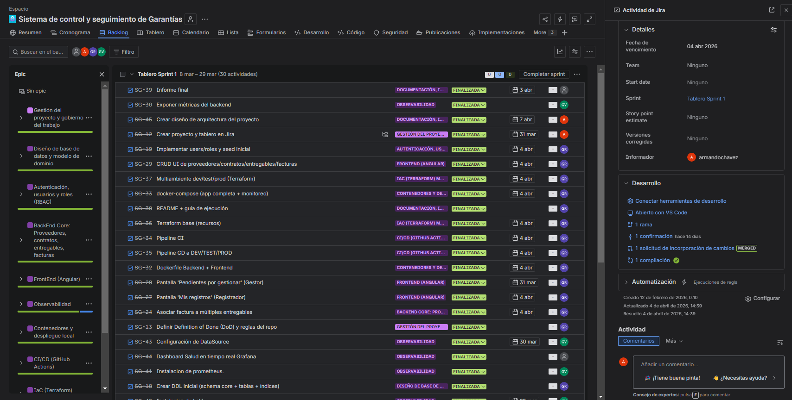
Gestion del Trabajo
Backlog, priorizacion y seguimiento del proyecto
Gestion del Trabajo
• Backlog gestionado en Jira con epicas, tareas y responsables.
• Seguimiento del sprint y avance del equipo.
• Priorizacion por frentes funcionales y tecnicos.
• Trazabilidad entre Jira y GitHub.
• Evidencia de ramas, commit, pull request y compilacion asociadas a tareas.
Vista general de Jira: backlog, actividad y seguimiento del espacio.
Detalle de tarea vinculada a GitHub: rama, commit, pull request y compilacion.
Estas capturas evidencian que el trabajo se gestiono en Jira con visibilidad de backlog, sprint y responsables. Ademas, ciertas tareas quedaban conectadas con GitHub, lo que permitia seguir el desarrollo y la integracion continua desde la misma herramienta.

Slide 4
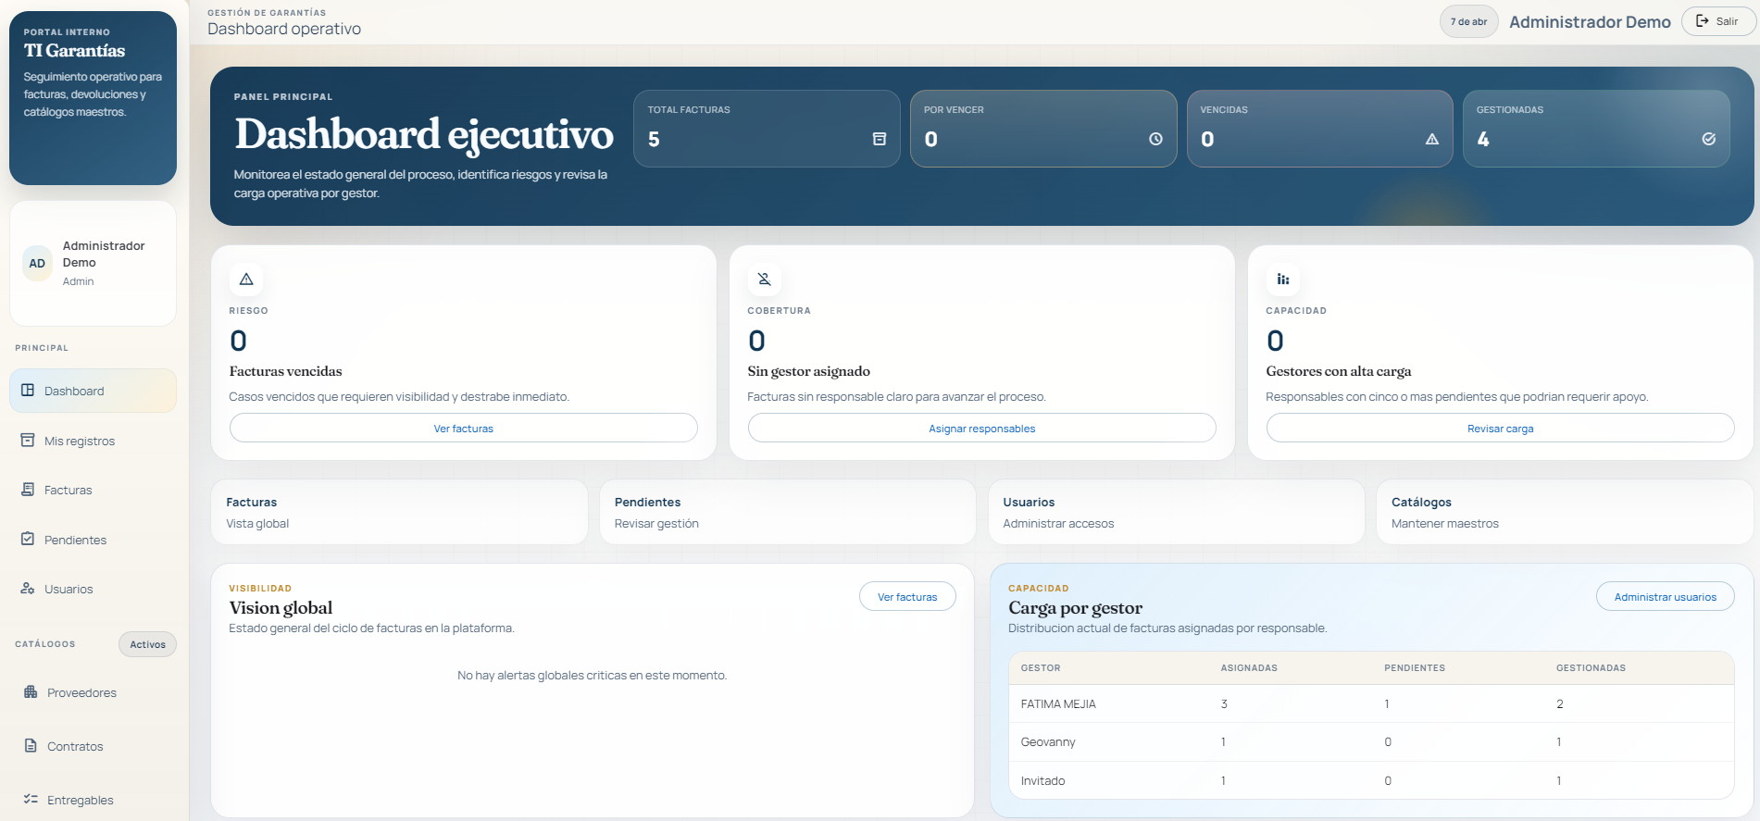
Solucion Propuesta
Que problema resolvemos

Slide 5
Stack Tecnico
Componentes principales
Frontend
Backend
Datos
DevOps
Monitoreo
Angular 20
Angular Material
Nginx proxy
Variables por ambiente
ASP.NET Core .NET 8
EF Core
JWT + RBAC
Hangfire
PostgreSQL 16
Schema core
Adjuntos fuera de BD
Azure Files
Docker Compose
Jenkins
GitHub Actions
Terraform + Azure
Grafana
Prometheus
Loki
Promtail
cAdvisor

Slide 6
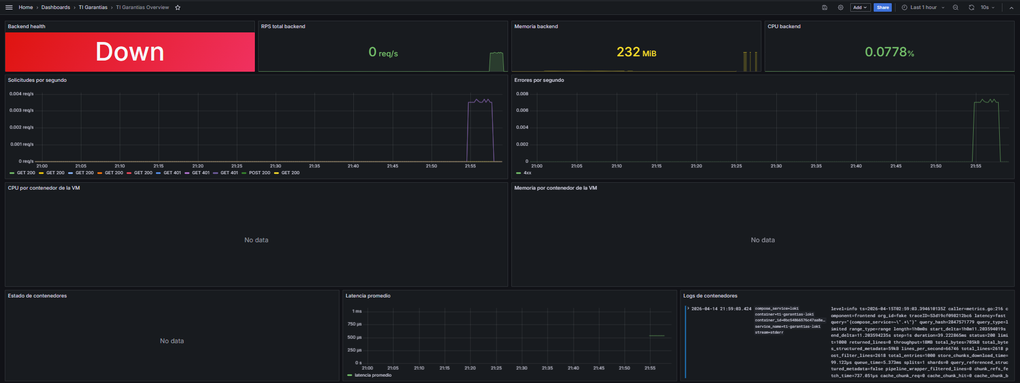
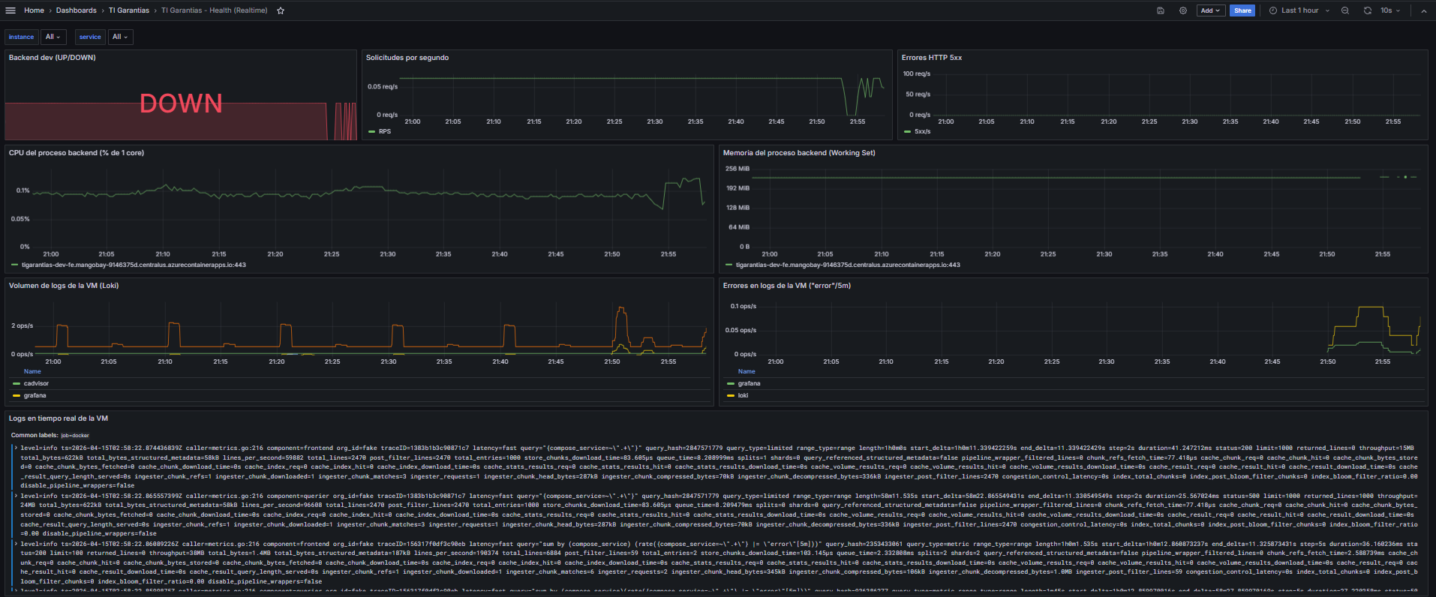
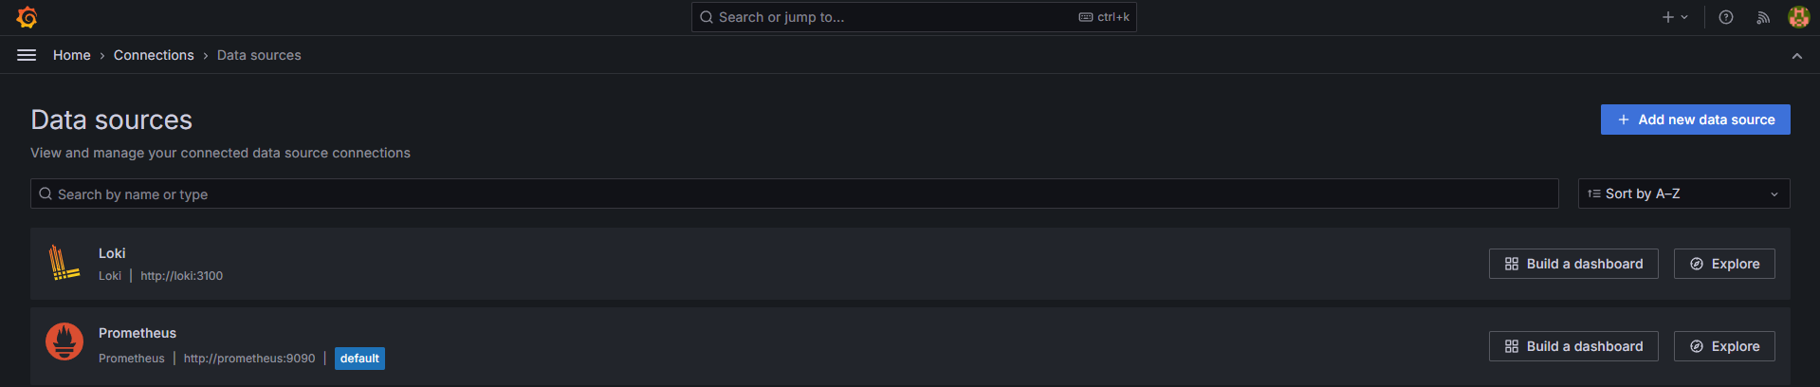
Observabilidad y Dashboards
Evidencia visual de monitoreo y fuentes de datos
Grafana Overview
Grafana Health
Grafana Data Sources
Estos dashboards evidencian la capa de observabilidad del proyecto. Grafana centraliza la consulta de metricas y logs usando Prometheus y Loki como fuentes de datos, permitiendo visualizar salud, errores, latencia y actividad del entorno.

Slide 7
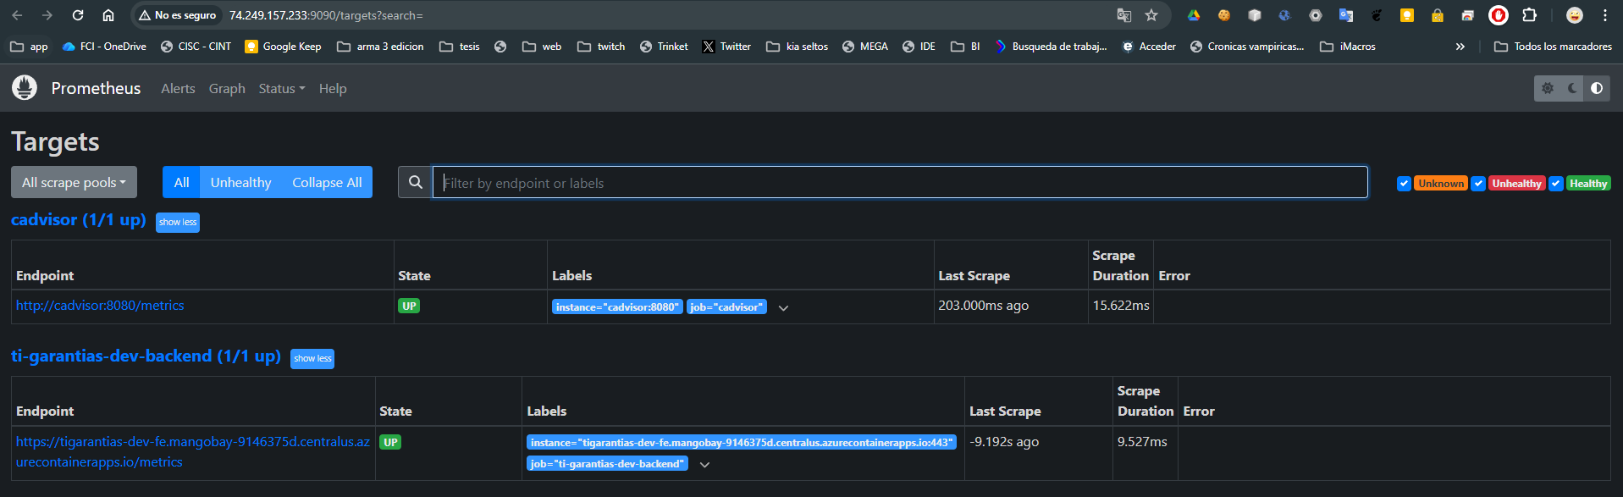
Prometheus y Targets
Recoleccion de metricas
Prometheus Targets
Que muestra esta pantalla
• Prometheus consulta endpoints llamados targets.
• En la captura se ve cAdvisor en estado UP.
• Tambien se ve el backend monitoreado como ti-garantias-dev-backend.
• Si el target responde, Prometheus puede recolectar metricas y Grafana luego las visualiza.
• Esta pantalla sirve para validar que el monitoreo esta realmente conectado.
Flujo de metricas
Backend -> /metrics -> Prometheus -> Grafana | cAdvisor -> Prometheus -> Grafana

Slide 8
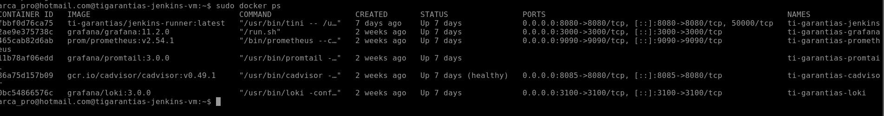
Stack de monitoreo en Docker
Servicios levantados en la VM
docker ps en la VM compartida
Que evidencia esta captura
• Se observan contenedores activos de Grafana, Prometheus, Loki, Promtail y cAdvisor.
• Esto confirma que el stack corre en la VM compartida.
• Promtail envia logs a Loki y cAdvisor expone metricas a Prometheus.
• Grafana consulta Prometheus y Loki para visualizar todo.
Como se comunican
Promtail -> Loki para logs. cAdvisor -> Prometheus para metricas de contenedores. Backend -> /metrics -> Prometheus. Grafana -> Prometheus y Loki para consultar y visualizar la informacion.

Slide 9
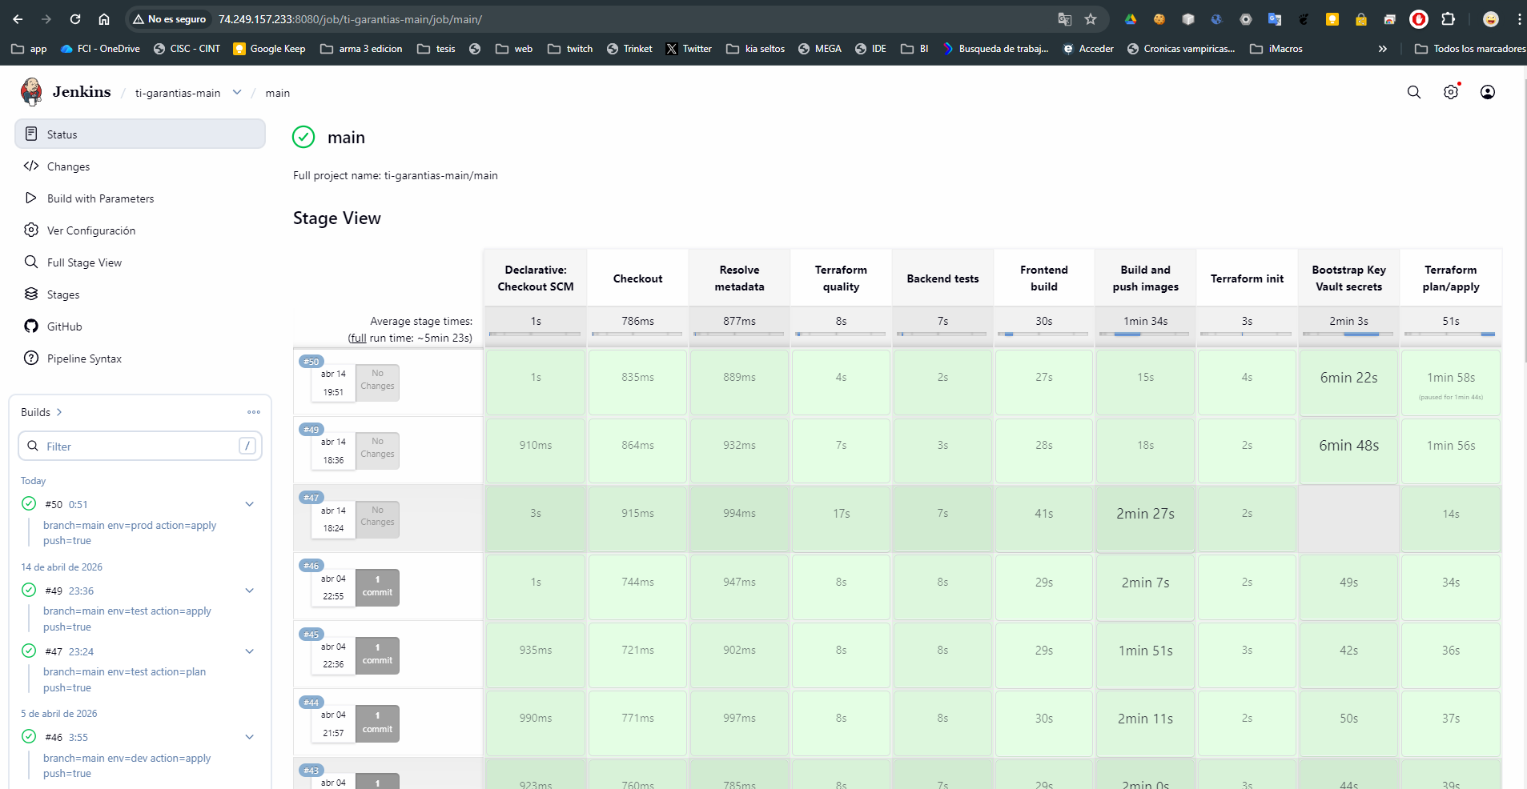
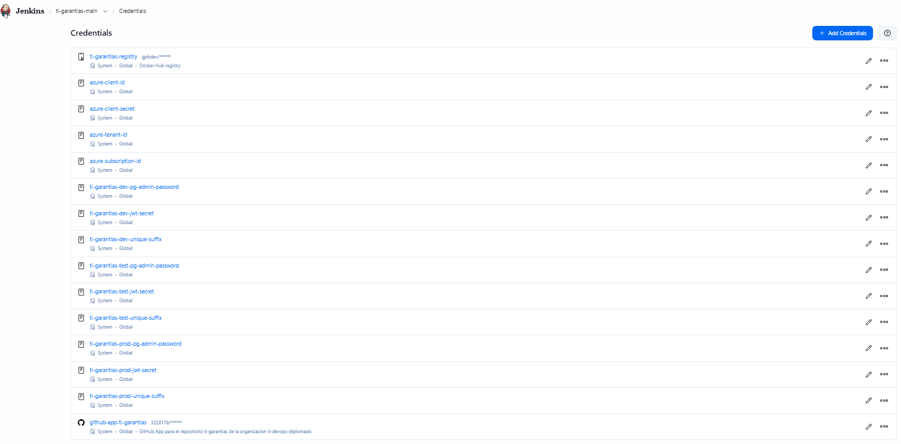
Jenkins y entrega continua
Pipeline y credenciales
Stage View del pipeline
Credenciales de Jenkins
Que evidencia esta diapositiva
El Stage View muestra etapas automatizadas como checkout, validacion Terraform, pruebas backend, build frontend, push de imagenes y terraform plan/apply. La captura de credenciales evidencia que Jenkins se integraba con Azure, Docker Hub, GitHub y secretos por ambiente para ejecutar la entrega continua de forma segura.

Slide 10
Arquitectura Ejecutiva
Vista general de la solucion

Slide 11
Arquitectura Tecnica
Detalle de componentes y flujos

Slide 12
Inventario de Recursos
Resource Groups y servicios desplegados

Slide 13
Arquitectura Full Detail
Operacion, seguridad y observabilidad

Slide 14
Arquitectura C4
Contexto, contenedores y componentes

Slide 15
Pipeline CI/CD
Validacion continua + despliegue continuo
CI
Flujo resumido
CD
- Checkout y validacion
- Build y tests backend
- Build frontend
- Terraform fmt y validate
- Versionado inmutable
- Build y push de imagenes
- Key Vault y secretos
- Terraform plan y apply
Commit
Actions
Jenkins
Docker
Azure
CI valida cambios; CD construye y despliega.

Slide 16
Incidencias Reales y Aprendizajes
Lo que se ajusto durante el despliegue
- Capacidad y cuota: Standard_B2s no disponible inicialmente en East US; se homologaron ambientes a centralus
- Arquitectura de VM: se descarto SKU Arm64 por incompatibilidad con el escenario
- PostgreSQL: restriccion regional LocationIsOfferRestricted en la suscripcion
- RBAC: Jenkins necesitaba permisos para roleAssignments/write sobre Key Vault
- Providers: registro de Microsoft.App y Microsoft.OperationalInsights
- Pipeline: ajuste de ansicolor, secretos, Terraform quality y verbosidad de dotnet publish
- Frontend: correccion del proxy para reenviar Host hacia el backend interno - Register Imágenes Docker Hub Personal

Slide 17
Resultados Obtenidos
Valor entregado
IaC
CI/CD
Ops
Infraestructura versionada, reproducible y multiambiente
Build, pruebas, imagenes y despliegue automatizado
Monitoreo, salud, logs y secretos centralizados
- Ambiente dev desplegado y operativo en Azure Container Apps
- Aplicacion empaquetada en contenedores backend/frontend con tags inmutables
- Backend no expuesto publicamente: acceso por proxy desde frontend
- Adjuntos fuera de la base de datos y persistentes
- Documentacion tecnica, diagramas de arquitectura e informe final disponibles

Slide 18
Recomendaciones y Proximos Pasos
Evolucion del piloto
Tecnico
Gestion
- Completar promoción controlada a test y producción
- Formalizar backups y restore de PostgreSQL
- Agregar escaneo de imágenes y dependencias
- Definir alertas SLO para disponibilidad y errores
-Endurecer red, políticas y secretos para producción
- Implementar validación con Sonarqube y Veracode
- Completar datos reales de sprints y metricas
- Documentar runbooks de incidentes y despliegue
Preparar evidencia para auditoria
Planificar mejoras de UX segun retroalimentacion

Slide 19
Cierre
El proyecto demuestra una cadena DevOps integral: backlog priorizado, aplicacion funcional, infraestructura como codigo, CI/CD multiambiente y observabilidad operativa en Azure.
Gracias

